Slide 1
第一章互连网概念

Slide 2
本章目标
网络的分类
网络体系结构
OSI参考模型
网络标准OSI的基础了解(深入理解）

Slide 3
网络的分类
按覆盖范围分
1.局域网（Local area network，LAN）：局域网一般在几十米到几千米范围内，一般据有以下特性：分布在比较小的地理范围内；局域网一般用户某一群体，如一个公司、一个单位、一栋楼、一个学校
2.城域网（Metropolis area network，MAN）：城域网是规模局限在一座城市范围内的区域性网络，城域网的覆盖范围介于10～100KM之间。
3.广域网（Wide area network，WAN）：广域网是将分布在各地的局域网络连接起来的网络，广域网的范围非常大，可以跨越国界，甚至全球范围

Slide 4
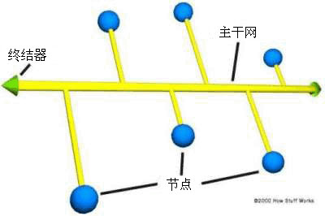
按拓扑结构分
1.物理拓扑
⑴总线型拓扑：网络中所有站点共享一条数据通道，总线两端有终结点，如图，总线型网络安装方便，成本低，某个节点的故障不会影响整个网络，但介质的故障会造成整个网络的瘫痪。总线型网络安全性低，不易监控，所以基本上已被淘汰

Slide 5
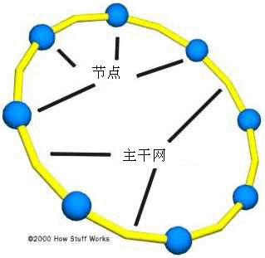
⑵环形拓扑：环形网络中的个站点通过通信介质连成一个封闭的环形，如图，环状网络容易安装和监控，但容量有限，网络建成后，难以增加新节点，现在网络基本已不使用。

Slide 6
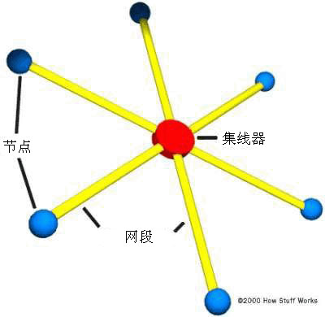
星型拓扑：个站点通过点到达的链路与中心站点相连，如图，星型网络很容易在网络中增加新节点，数据的安全性高，易监控，一个节点出了问题，不会影响整个网络的运行，但中心节点的故障会影响整个网络，星型拓扑是现在最常用的拓扑。

Slide 7
2.逻辑拓扑
⑴.广播拓扑：每台主机都把所要发送数据的目标地址设为网络介质上某个特定网络接口卡的地址、多播地址或者广播地址，然后把该数据发送到传输介质中，每台主机使用传输介质时不必遵守某种次序，即先来先服务。现在用的最多的以太网就是采用这种方式来工作的。
⑵.令牌环网：令牌拓扑向各台主机顺序传递一个电子令牌来控制网络介质的访问，当一台主机接收到令牌就能发送数据，如果该主机没有数据就把令牌传给下一台主机，如此循环，使用令牌传递的主要有令牌环和光纤分布数据接口（FDDI），他们都是在物理环形拓扑上使用令牌环传递的。

Slide 8
按传输介质分
1.双绞线
⑴非屏蔽双绞线（Unshielded twisted paired，UTP）:价格低廉，容易安装，是最常用的传输介质，一共有4股，每股中的细线已固定的间隔彼此绞合在一起，绞合的目的是低效电脉冲在传输介质中所形成的电磁场。UTP被广泛用于局域网，传输距离理论上是100M，速率一般在100MB/S
⑵屏蔽双绞线（Foil twisted pair，FTP）：带宽较大，抗干扰能力强，价格高，每一对双绞线都有一个铝箔屏蔽层，四对线绞合在一起，还有一个共用的金属编制屏蔽层，是7类线的标准结构。

Slide 9
双绞线的做法
先来了解下水晶头（RJ-45）的引脚，RJ-45有8根针脚用于以太网，RJ-11只有4根针脚，用户电话线。EIA/TIA-568标准规定了两种连接标准，即EIA/TIA-568A和EIA/TIA-568B，下面是两种连接方式所对应的线序：
T568A：
绿-白
绿
橙-白
蓝
蓝-白
橙
棕-白
棕
T568B：
橙-白
橙
绿-白
蓝
蓝-白
绿
棕-白
棕
绿 蓝 橙 棕
橙 蓝 绿 棕
Notes:
EIA美国电子工业协会

Slide 10
RJ-45引脚作用表
针脚编号 | 作用
针脚1 | 发送
针脚2 | 发送
针脚3 | 接收
针脚4 | 不使用
针脚5 | 不使用
针脚6 | 接收
针脚7 | 不使用
针脚8 | 不使用
Notes:
在12发送，36接收的设备：计算机网卡、路由器、无线接入点AP、网络打印机（直连到LAN的打印机）
在12接收，36发送的设备：集线器、交换机

Slide 11
双绞线有3种类型
直通线（Straight-through）：双绞线两端线序相同，主要用与不同设备间的互连。
交叉线（Crossover）：双绞线两端线序不同，，主要用于相同设备间的互连。
全反线（Rollover）：双绞线两端线序完全相反，这种线主要用户对路由器和交换机进行初始配置使用。

Slide 12
什么是网络?
作为一个整体看待的、由相互连接的电路元件所构成的集(电力学角度)
在物理上或/和逻辑上,按一定拓扑结构连接在一起的多个节点和链路的集合（通信科学角度）
能交换信息的两台设备组成了最简单的网络!!!

Slide 13
邮政系统分层模型
用户
（写信人）
用户间约定
用户
（收信人）
用户与邮局
的约定
用户与邮局
的约定
邮局间约定
邮局
邮局
用户与运输
部门的约定
用户与运输
部门的约定
运输部门间约定
运输部门
运输部门

Slide 14

网际互连模型
OSI的概念
Open System Interconnect开放系统互连参考模型，是由ISO（International Organization for Standardization国际标准化组织）定义的。
OSI模型的目的
规范不同系统的互联标准
提供不同厂商间的接口标准
OSI模型分为七层
OSI把网络按照层次分为七层，由下到上分别为物理层、数据链路层、网络层、传输层、会话层、表示层、应用层。

Slide 15
网络分层的优点
layer：描述了所有需求的有效的通讯过程，并把这些过程逻辑上的组叫做层
分层的优点：
各层间相互独立.把复杂网络操作分成低复杂性单元
灵活性好.某一层变化不会影响到别层，设计者可专心设计和开发模块功能。促进标准化工作(多厂商的设计与研发)

Slide 16
OSI参考模型体系结构
7.应用层
软件工程师
6.表示层
5.会话层
4.传输层
网络工程师
3.网络层
2.数据链路层
1.物理层
特点
OSI模型每层都有自己的功能集；
层与层之间相互独立又相互依靠；
上层依赖于下层，下层为上层提供服务

Slide 17

OSI参考模型
数据
7.应用层
7.应用层
6.表示层
6.表示层
5.会话层
5.会话层
4.传输层
4.传输层
3.网络层
3.网络层
2.数据链路层
2.数据链路层
1.物理层
1.物理层
网络设备传输数据的过程是按照OSI参考模型的层次结构运动的

Slide 18


应用层
用户
用户
应用层
FTP
FTP
应用层
L7数据
L7数据
到表示层
到表示层
应用层的作用
为应用软件提供接口，使应用程序能够使用网络服务
常见的应用层协议
http、ftp、smtp(简单邮件传输协议)、pop3（邮局协议）、telnet、dns等

Slide 19
表示层
从应用层
到应用层
L7数据
L7数据
表示层
表示层
数据的编码、
加密和压缩
H6
数据的解码、
解密和解压
H6
L6数据
L6数据
到会话层
从会话层
表示层的作用 ：
将数据转换成接收设备可以接收的格式。
数据的解码和编码
数据的加密和解密
数据的压缩和解压缩

Slide 20
会话层
从表示层
到表示层
L6数据
L6数据
会话层
会话层
syn
syn
syn
H5
syn
syn
syn
H5
L5数据
L5数据
到传输层
从传输层
会话层的作用：建立、维护、管理应用程序之间的会话。
功能：主要由操作系统来完成，把不同的应用程序设置内存区间，分配相应的内存，CPU资源，保持不同的应用程序的数据独立性。

Slide 21
传输层
从会话层
到会话层
L5数据
L5数据
传输层
传输层
H4
H4
H4
H4
H4
H4
L4数据
L4数据
L4数据
L4数据
L4数据
L4数据
到网络层
从网络层
传输层的作用
负责建立端到端的连接，保证报文在端到端之间的传输，端口号的确定
传输层的功能
服务点编址、分段与重组、连接控制、流量控制、差错控制
Notes:
协议端口号：使用TCP协议的常见端口：FTP：21 Telnet：23 SMTP：25 POP3：110 HTTP：80
使用UDP协议的常见端口：DNS：53 SNMP（简单网络管理协议）：161

Slide 22
网络层
从传输层
到传输层
L4数据
L4数据
网络层
网络层
H3
包
包
H3
L3数据
L3数据
到数据链路层
从数据链路层
网络层的作用
负责将分组数据从源端传输到目的端
网络层功能
为网络设备提供逻辑地址（IP）
进行路由选择、分组转发

Slide 23
数据链路层
从网络层
到网络层
L3数据
L3数据
数据链路层
数据链路层
T2
H2
帧
帧
T2
H2
L2数据
L2数据
到物理层
从物理层
数据链路层的作用
为网络层提供透明和可靠的传输服务，在不可靠的物理链路上，提供可靠的数据传输服务
数据链路层的功能
组帧、物理编址、流量控制、差错控制、接入控制
Notes:
IP地址与MAC地址：
MAC地址（二层） 物理地址 平面结构 身份
IP地址 （三层） 逻辑地址 层次结构 位置

Slide 24
物理层
从数据链路层
到数据链路层
L2数据
L2数据
物理层
物理层
0101010000111100
0101010000111100
传输媒体
物理层的作用
负责发送和接收二进制信号
物理层功能
定义接口和媒体的物理特性
定义位的表示、数据传输速率、信号的传输模式
定义网络物理拓扑
Notes:
可以工作在网络所有7层的设备是：网络主机（Network host）、网络管理工作站（Network management station）、Web 服务器（wed server）

Slide 25
各层间的联系
应用层
允许接入网络资源
对数据进行转换、
加密和压缩
表示层
会话层
建立、管理和终止会话
提供可靠的端到端的
报文传输和差错控制
传输层
网络层
将分组从源端传送到目的端；
提供网络互联
将分组数据封装成帧；
提供节点到节点方式的传输
数据链路层
物理层
在媒体上传输比特；
提供机械的和电气的规约

Slide 26
封装
封装 （ encapsulate/encapsulation）：数据要通过网络进行传输，要从高层一层一层的向下传送，如果一个主机要传送数据到别的主机，先把数据包装到一个特殊协议报头中，这个给数据打包的过程就叫封装

Slide 27
PDU
PDU（protocol data unit):每一层使用自己层的协议和别的系统的对应层相互通信，协议层的协议在对等层之间交换的信息叫协议数据单元。
上三层 : message（消息）
transport layer : segment(段)
Network layer: packet(包)
Data-link layer: Frame(帧)
Physical layer: bit(位)

Slide 28
应用层
表示层
Hello
会话层
TCP/UDP报头
传输层
IP报头
网络层
LLC报头
LLC
数据链路层
MAC
报头
FCS
MAC
物理层
Notes:
FCS是802.3帧和Ethernet帧的最后一个字段，用于保存帧的CRC校验值。

Slide 29
应用层
表示层
会话层
传输层
网络层
LLC
数据链路层
MAC
报头
LLC报头
IP报头
TCP/UDP报头
Hello
FCS
MAC
物理层
Notes:
LLC（逻辑链路控制子层）：802.3,802.5,FDDI（光纤分布式数据接口）
MAC（媒体访问控制子层）：802.2（为令牌环网和以太网提供了通用功能）

Slide 30

封装过程
源端口、目的端口
应用层
数据
表示层
源IP、目的IP、协议号
会话层
传输层报头
数据
传输层
网络层报头
数据
网络层
数据链路层报头
数据
FCS
数据链路层
二进制流“0、1”
0101110101001000010
物理层

Slide 31
冲突域 广播域
冲突 （collision）：在以太网中，当两个节点同时传输数据时，从两个设备发出的帧将会碰撞，在物理介质上相遇，彼此数据都会被破坏
冲突域（collision domain）一个支持共享介质的网段
广播域 (broadcast domain)：广播帧传输的网络范围，一般是路由器来设定边界（因为router不转发广播）。

Slide 32
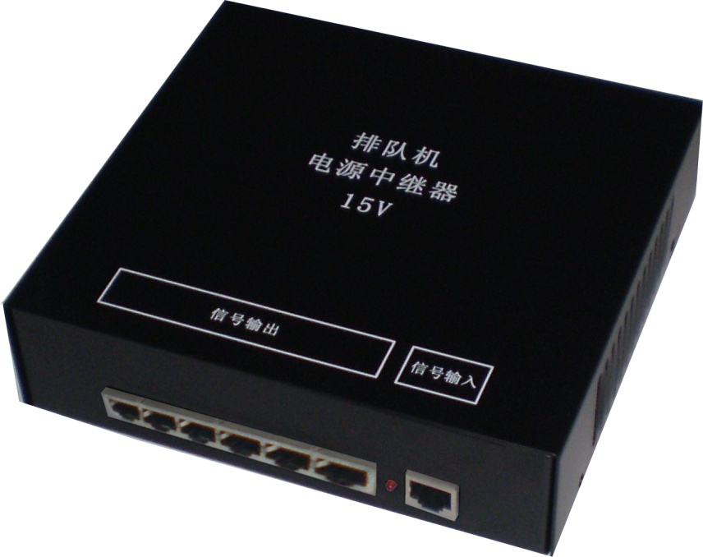
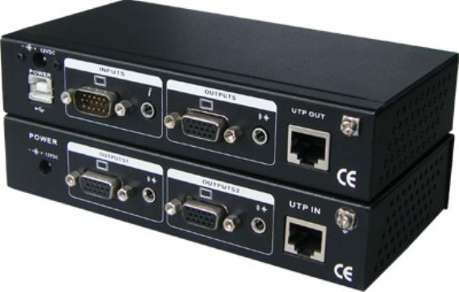
中继器：主要功能是通过对数据信号的重新发送或者转发，来扩
大网络传输的距离（一个广播域，一个冲突域）

Slide 33
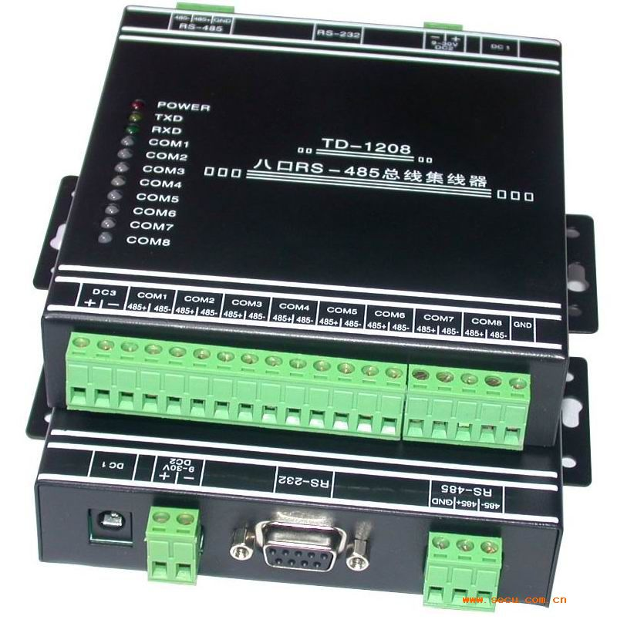
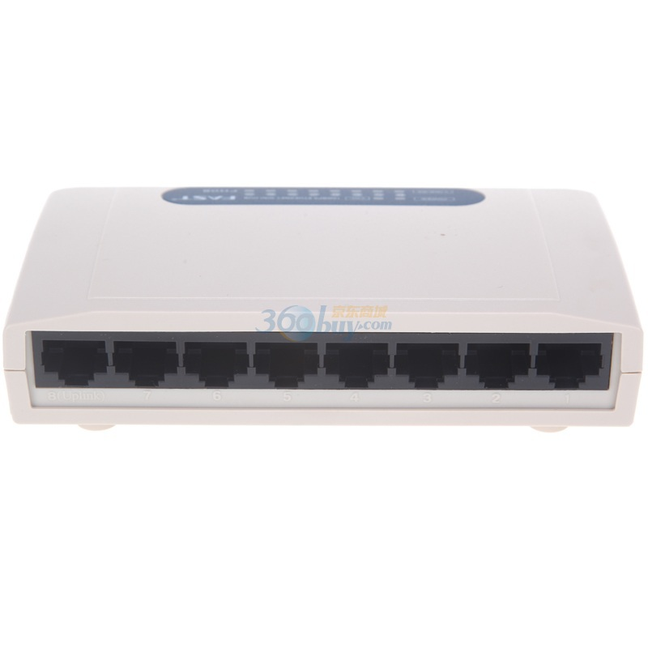
集线器（HUB）：集线器的主要功能是对接收到的信号进行再生
整形放大，以扩大网络的传输距离，同时把所有节点集中在以它
为中心的节点上。（一个广播域，一个冲突域）

Slide 34
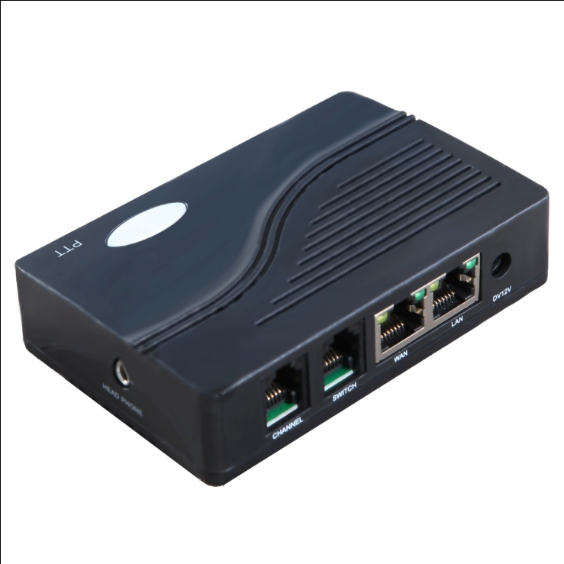
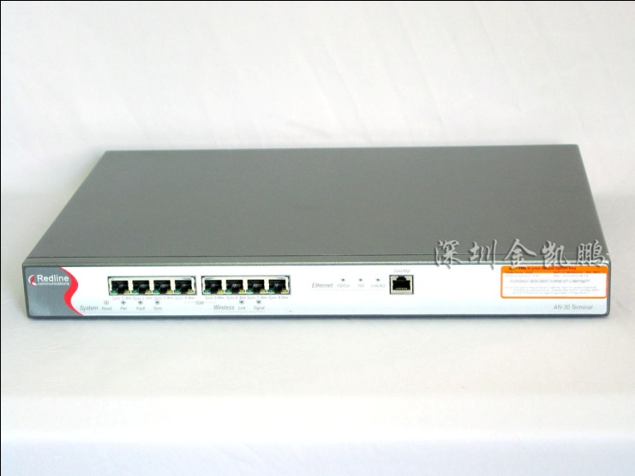
网桥：一种在链路层实现中继，常用于连接两个或更多个局域
网的网络互连设备（一个广播域，分隔冲突域）

Slide 35
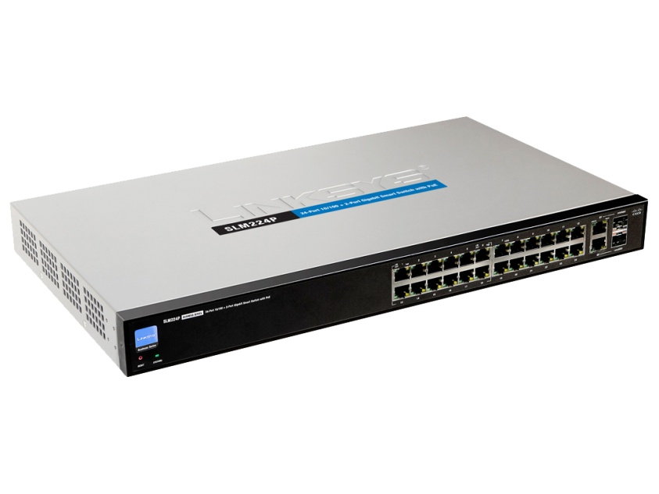
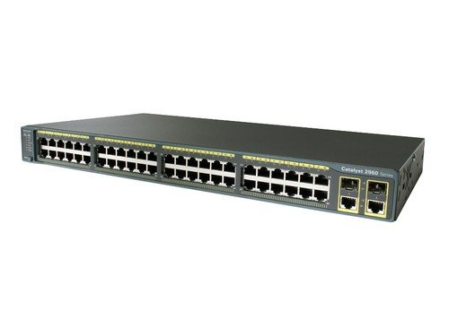
交换机：广义上就是一种在通信系统中完成信息交换功能的设备
（一个广播域，分隔冲突域）

Slide 36
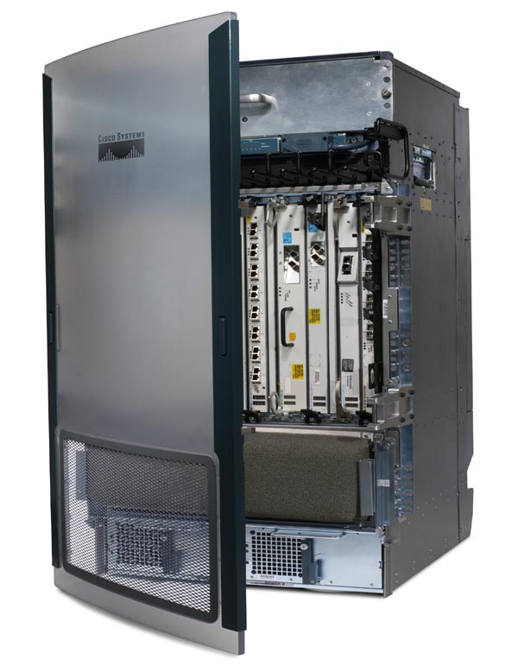
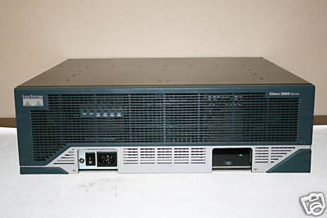
路由器：用来连接各种网络，并将数据包从一个网络路由到另
一个网络。（分隔广播域，分隔冲突域）
路由：把数据从源端移动到目的端的过程。

Slide 37
以太网
以太网定义了第一层和第二层技术，虽然以太网支持不同的媒体、带宽，但所有以太网的帧格式和地址的结构是相同的。1985年IEEE标准委员会为局域网和城域网制定了标准，这个标准以802开头，以太网的标准是802.3
以太网在共享传输介质的网络中，有一种方法来避免冲突，就是CSMA/CD

Slide 38
CSMA/CD技术
载波侦听多路访问/冲突检测 CSMA/CD（carrier sense multiple access/collision detect)：
如果没有> 就发送但是还要监听线路，如有其他主机想发送，就发出一个加强阻塞的JIM信号，通知停止发送。作为对JIM信号的响应,网络上的节点会在试图重新发送数据之前先等一会.
如果试图15次之后还有冲突,试图发送的节点将会出现超时.

Slide 39
概括如下：
先听后说，边听边说；
一旦冲突，立刻停说；
等待时机，然后再说；
（听，即监听、检测之意；说，即发送数据之意）

Slide 40
MAC子层
MAC子层（media access control):负责MAC寻址和定义介质访问控制方法；
MAC子层一般的访问控制方式：
1争用式：冲突不可避免； CSMA/CD ；FCFS（first come first service)
2轮流式：访问时间可预见，不发生冲突；但是要有Token 令牌
MAC子层协议有：802.3 802.5 FDDI（fiber distributed data interface)这三个LAN技术的不同在于帧结构和访问机制的不同
Notes:
802.3就是以太网标准
802.5通常指令牌环网标准

Slide 41
LLC子层
LLC子层（logical link control):为上层协议提供SAP （服务访问点），并为数据加上控制信息
LLC子层协议：802.2
802.2协议只在LLC子层，为以太网和令牌环网提供了通用功能
SAP（ Service Access Point服务访问点）：LLC子层为了网络层的各种协议提供服务，而上层可能运行不同协议，为区分不同上层协议的数据，要采用服务访问点

Slide 42
帧结构
字节
8
6
6
2
可变长
4
前导符
目标MAC
源MAC
长度/类型
数据
FCS
0000.0C xx.xxxx
IEEE 分配
厂商自己分配

Slide 43
交换机和网桥运行在链路层
数据链路层
或
1
2
3
4
1
2
每个接口有自己的冲突域
所有的接口都在同一广播域

Slide 44
交换机
交换
缓冲区
每个接口是一个冲突域
广播信息向所有接口转发
（除了接收接口）

Slide 45
网络设备的域
集线器
网桥
交换机
路由器
冲突域
1
广播域
1

Slide 46
网络设备的域
集线器
网桥
交换机
路由器
冲突域
1
4
4
4
广播域
1
1
1
4

Slide 47
七层名称 | 数据格式 | 功能 | 典型设备
应用层 | PDU | 网络服务与使用者应用程序间的一个接口
表示层 |  | 数据表示、数据安全、数据压缩
会话层 |  | 建立、管理和终止会话
传输层 | 数据段 | 用一个寻址机制来标识一个特定的应用程序（端口号）
网络层 | 数据包/数据报 | 基于网络层地址（IP地址）进行不同网络系统间的路径选择 | 路由器
数据链路层 | 数据帧 | 在物理层上建立、撤销、标识逻辑链接和链路复用 以及差错校验等功能。通过使用接收系统的硬件地址或物理地址来寻址 | 交换机、网桥
物理层 | 比特流 | 建立、维护和取消物理连接 | 中继器、集线器

